Slide 1


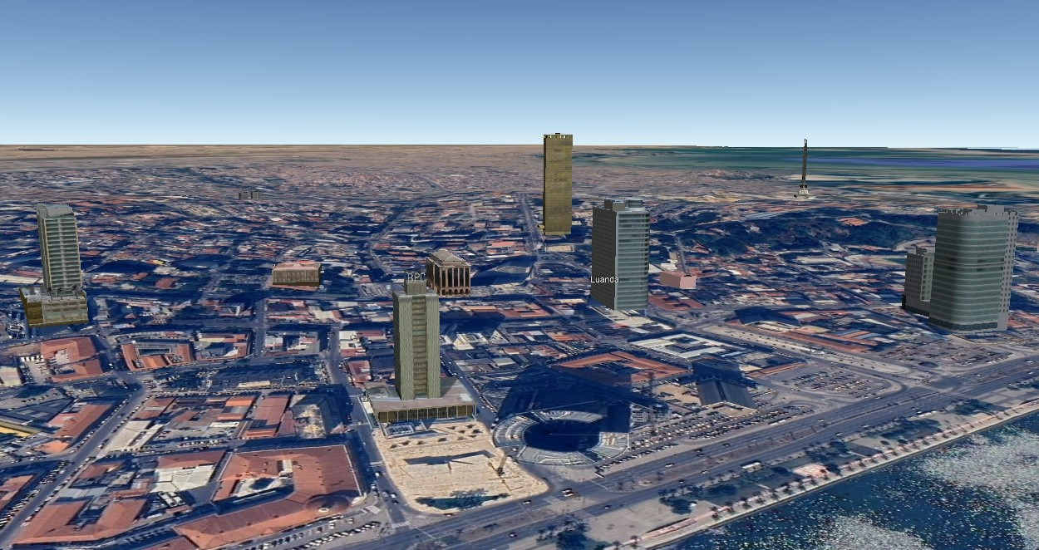
GOVERNO DA PROVINCIA DE LUANDA
Tema :
LICENCIAMENTO DE PROJECTOS DE OBRAS (ARQUITECTURA/Loteamento)
Palestrante: Osvaldo Jorge, Arquitecto/Urbanista
Telefone : +244 925023160 E-mail: vadinno_jorgee@hotmail.com

Slide 2

LICENCIAMENTO DE PROJECTOS DE OBRAS
LICENCIAMENTO DE PROJECTOS DE OBRAS
1.0 - Objectivos Geral e Específicos
1.1 - Conceito;
2.0 - Enquadramento Jurídico legal;
3.0 - Aspecto para o Licenciamento de projectos de Obras;
4.0 – Alvará de Construção;
5.0 - Livro de Obra;

Slide 3

LICENCIAMENTO DE PROJECTOS DE OBRAS
1 . Objectivo geral:
Adquirir conhecimentos sobre os procedimentos de Licenciamento de projectos de obras (Arquit./Lotea.)
1.1Objectivos específicos:
- Explicar o processo de Licenciamento de Projectos de obras, tendo em conta ao Regulamento de Licenciamento das operações de loteamento, Obras de Urbanização, Obras de Construção, (Decreto 80/06) ;

Slide 4
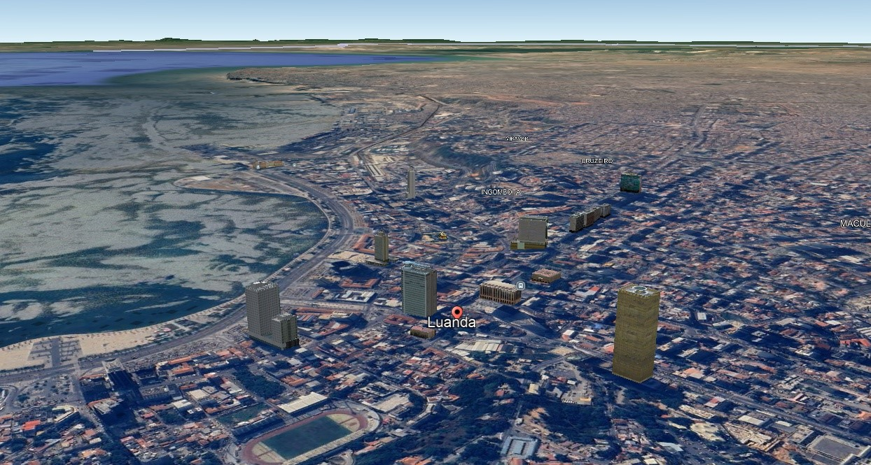

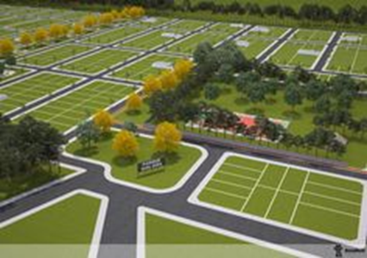
LICENCIAMENTO DE PROJECTOS DE OBRAS

Slide 5

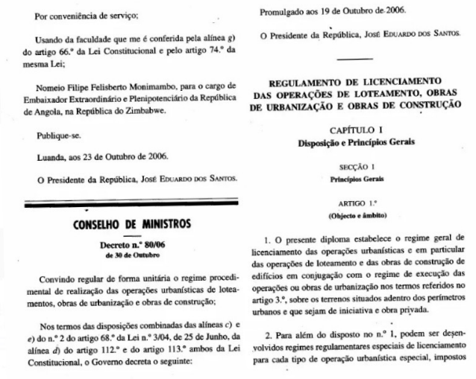
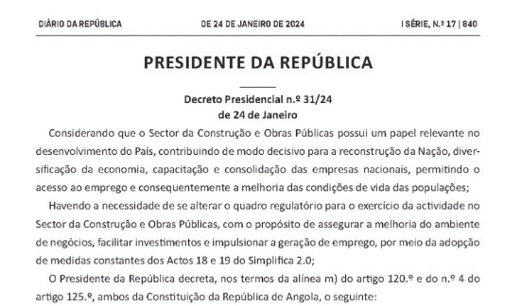

LICENCIAMENTO DE PROJECTOS DE OBRAS
2.0 Enquadramento jurídico
1- Decreto 80/06, Regulamento de Licenciamento das Operações e Loteamento, Obras de Urbanização e Obras de Construção e actualizações;
2- Decreto 182/22, (Simplicica 2.0), obrigatório para autorizar construções, ampliações ou.

Slide 6
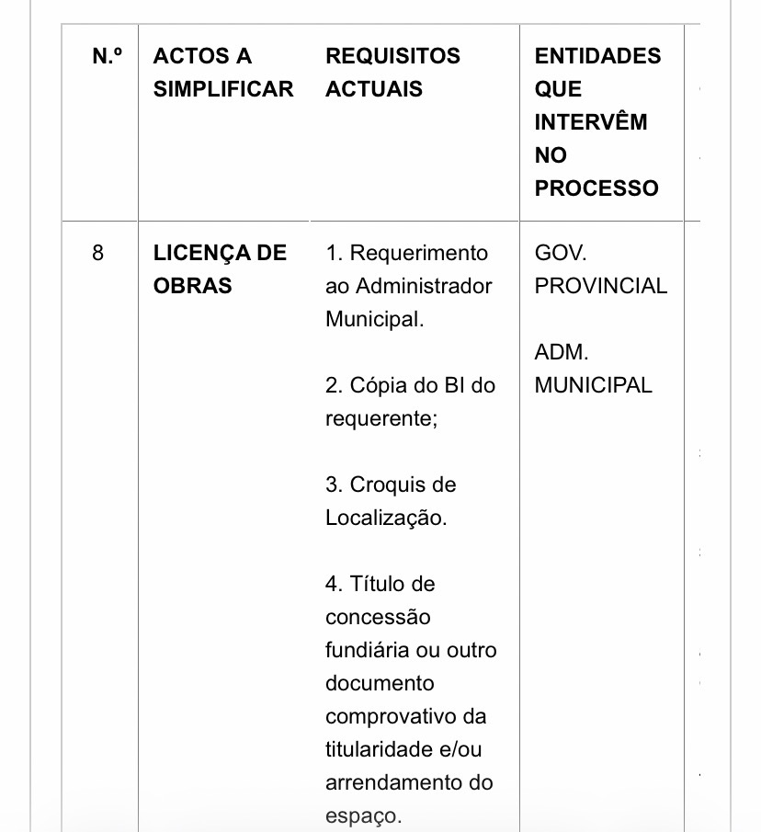
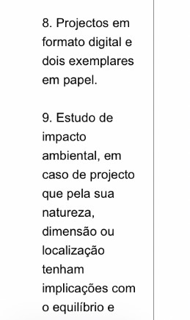
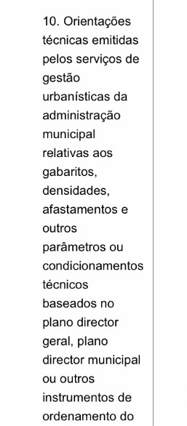
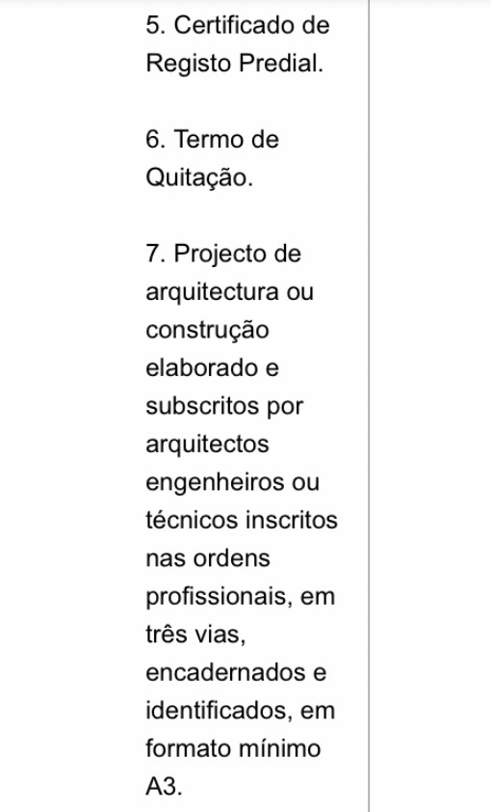
LICENCIAMENTO DE PROJECTOS DE OBRAS
2.1 Enquadramento jurídico -Decreto 182/22, (Simplicica 2.0)

Slide 7
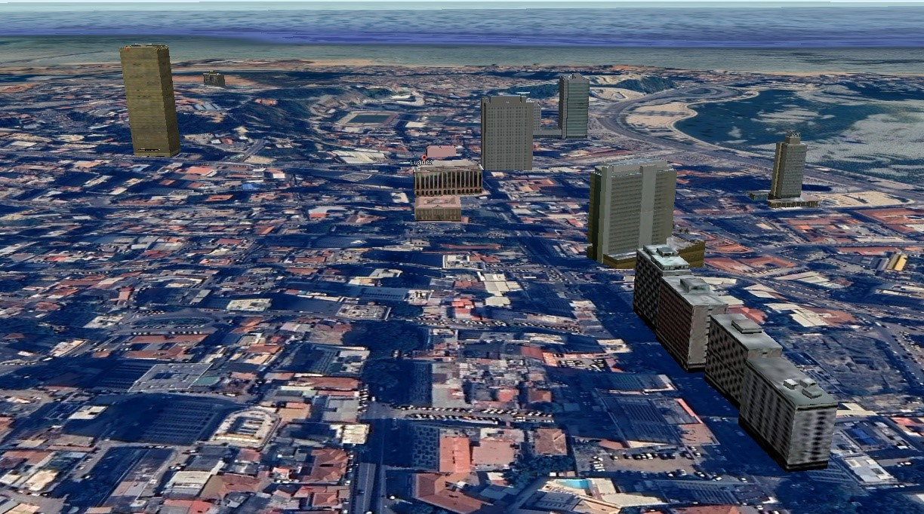

LICENCIAMENTO DE PROJECTOS DE OBRAS
Enquadramento jurídico(Empresas)
3- Decreto nº31/24, Regulamento sobre o Exercicios das Actividades de Construção e Obras Públicas, Projectos e Fiscalização de Obras.

Slide 8
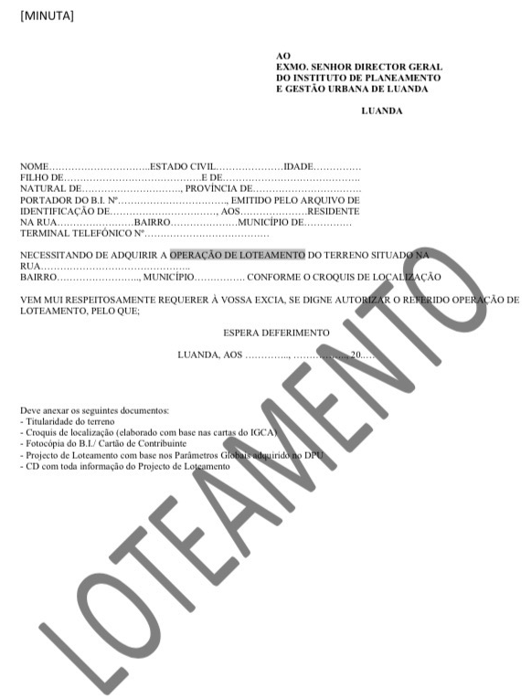
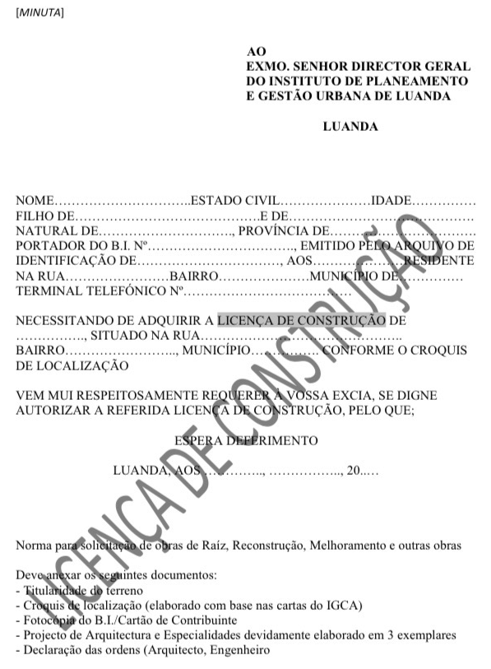



LICENCIAMENTO DE PROJECTOS DE OBRAS
3.0 Aspectos para o Licenciamento
Submeter o pedido de licença da obra (construção), à administração Municipal ou Governo Provincial(IPGUL)

Slide 9
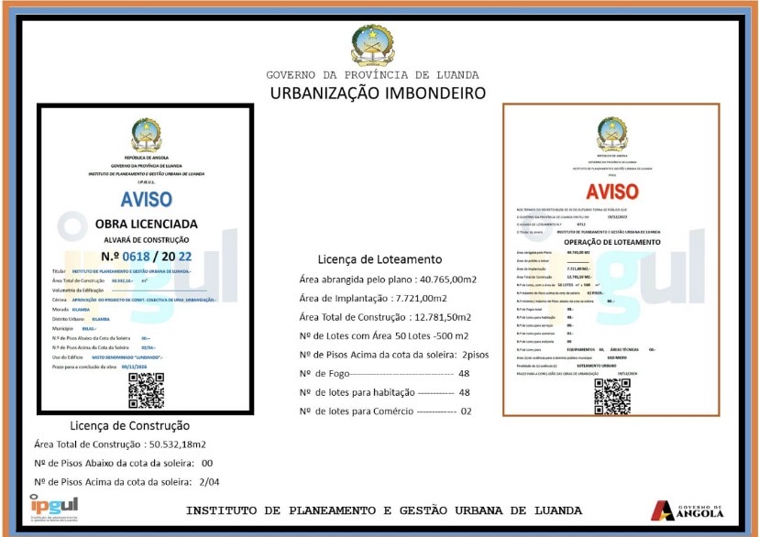
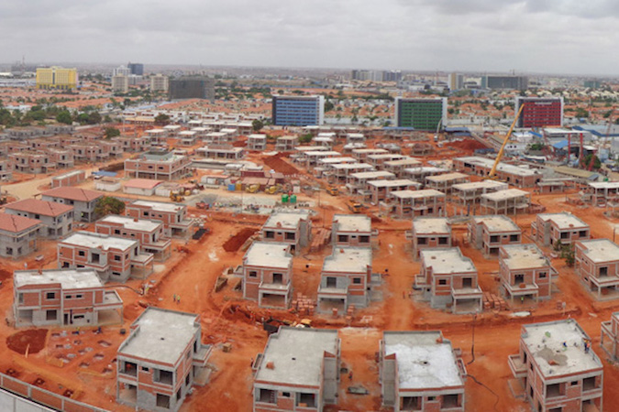
LICENCIAMENTO DE PROJECTOS DE OBRAS
4.0 Alvará de Construção
Decreto 80/06 – artigo 56º - o inicio da obra dá-se após a emissão do alvara e 70º, alinha a) e b)

Slide 10

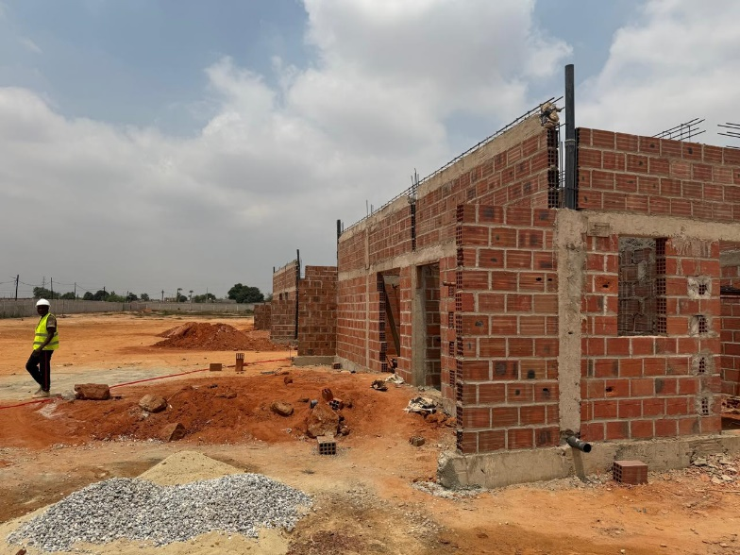
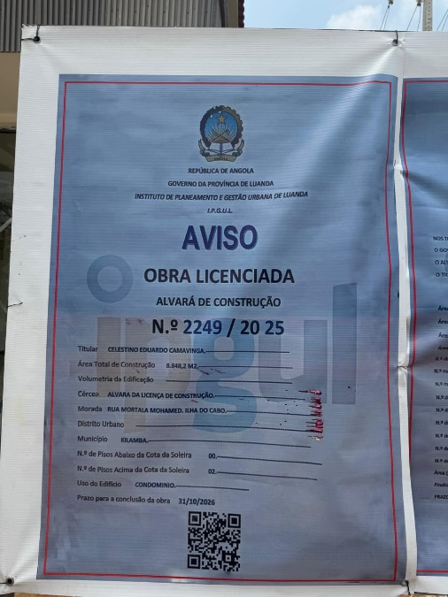
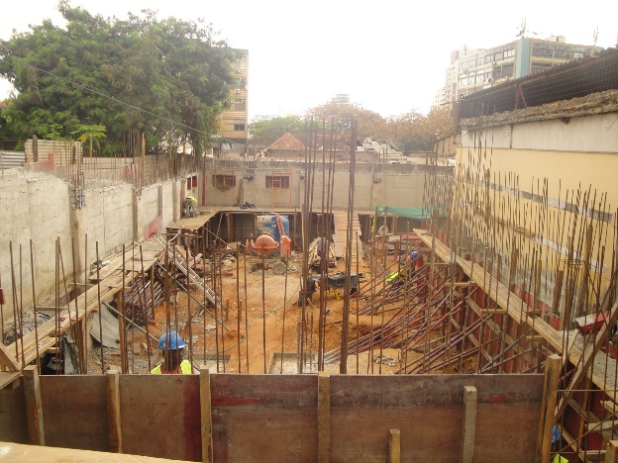
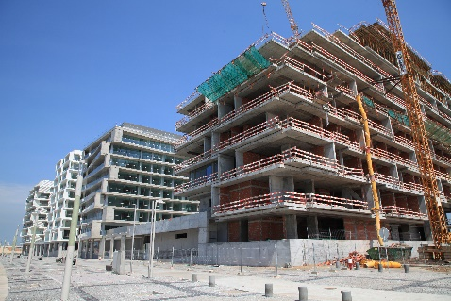
LICENCIAMENTO DE PROJECTOS DE OBRAS
4.1 Alvará de Construção
Decreto 80/06 – artigo 56º e 70º, alinha a) e b)

Slide 11

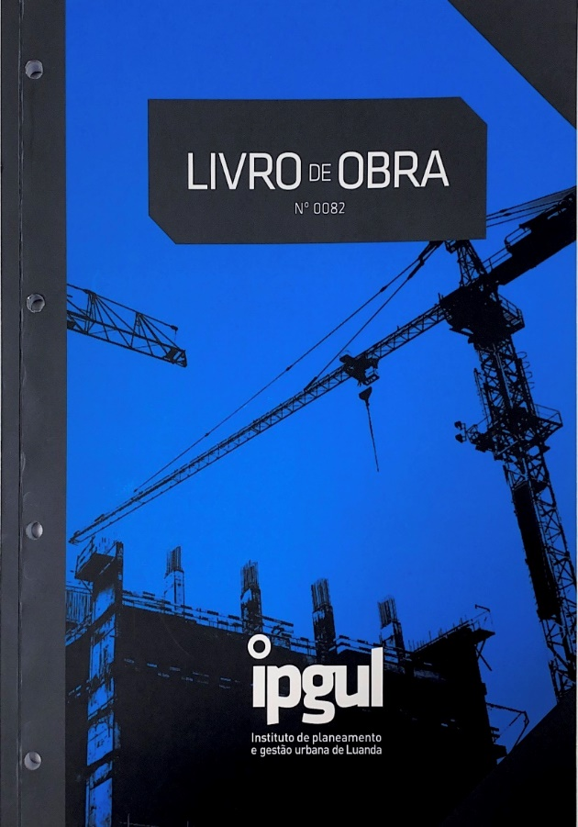
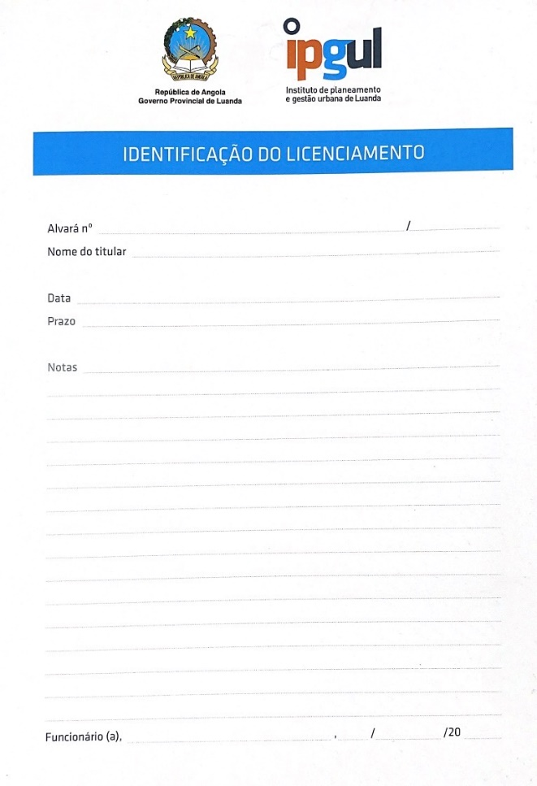
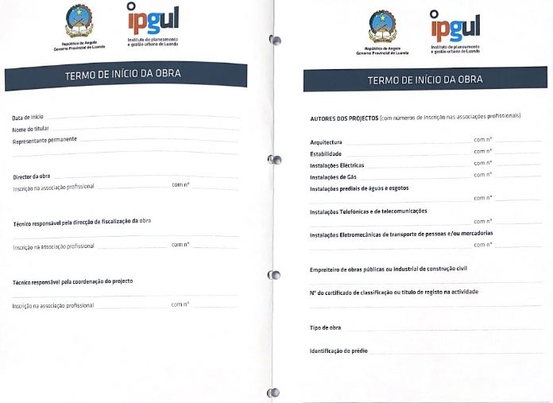
LICENCIAMENTO DE PROJECTOS DE OBRAS
5.0 Livro de Obra
Decreto 80/06 – artigo 69º, ponto 1 e 2

Slide 12

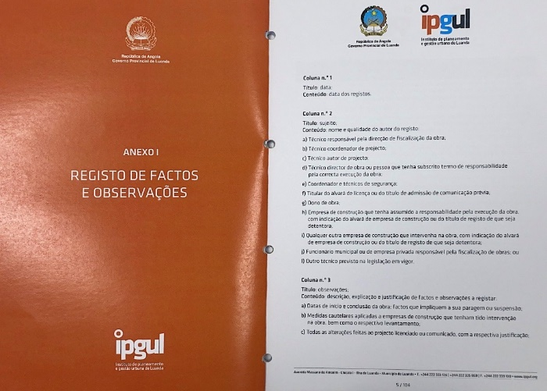
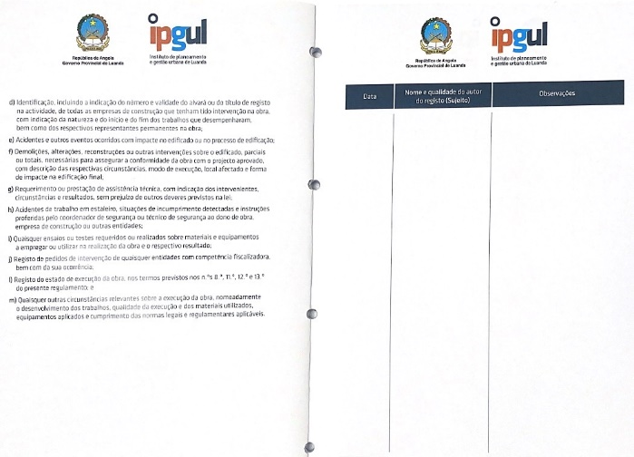
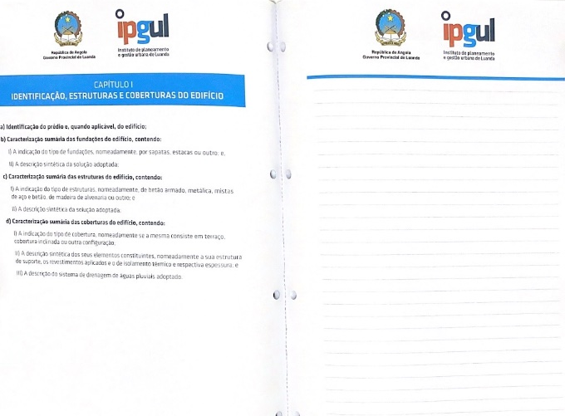
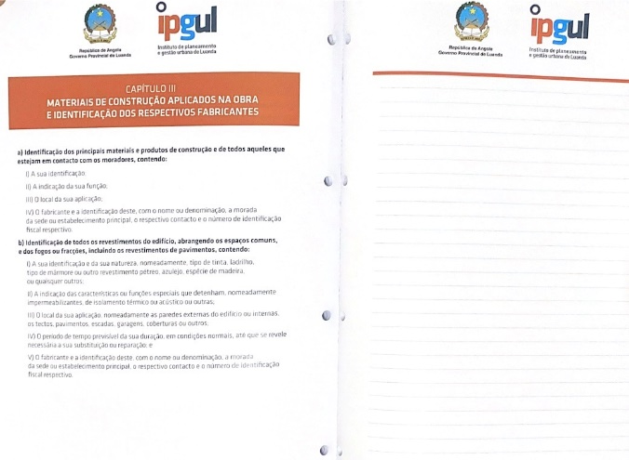
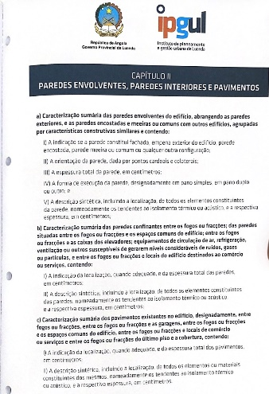


LICENCIAMENTO DE PROJECTOS DE OBRAS
5.0 Livro de Obra
Decreto 80/06 – artigo 69º, ponto 1 e 2

Slide 13
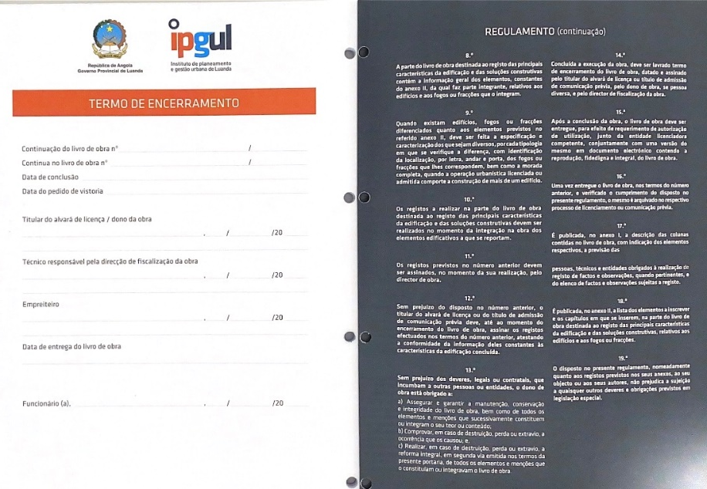
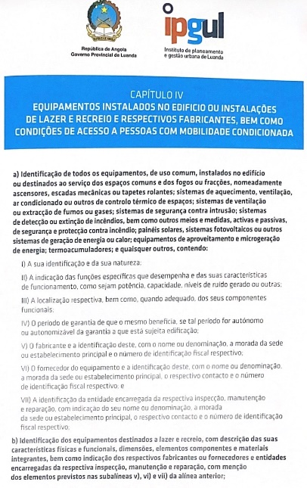
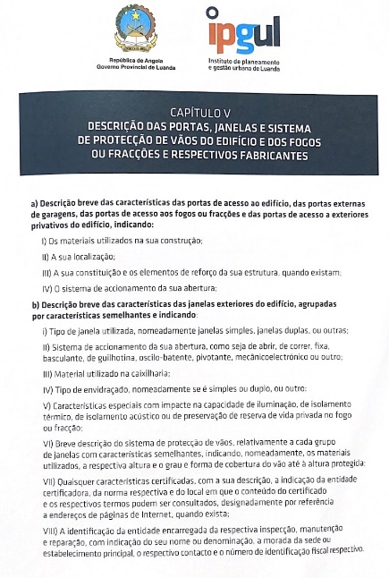
LICENCIAMENTO DE PROJECTOS DE OBRAS
5.1 Livro de Obra
Decreto 80/06 – artigo 69º, ponto 1 e 2

Slide 14


LICENCIAMENTO DE PROJECTOS DE OBRAS
Conclusão
A conclusão do licenciamento de obras é a fase final do processo de construção, onde é formalizada a finalização da obra perante as autoridades municipais ou provinciais, garantindo que tudo foi construído conforme o projeto aprovado e as normas técnicas vigentes
Termo de Conclusão de Obra: É o documento oficial que atesta o término da obra, confirmando a conformidade com as normas e a segurança estrutural.
Vistoria e Licença de Utilização (Habitabilidade): Após a conclusão, a autoridade local realiza uma vistoria para emitir a licença de utilização (ou "Habitabilidade"), permitindo o uso seguro do edifício.
Conformidade Legal: É necessário que a obra tenha sido executada de acordo com o Título Habilitante e as licenças municipais, respeitando as condições de segurança.

Slide 15
LICENCIAMENTO DE PROJECTOS DE OBRAS
Conclusão
Documentação Obrigatória: Para finalizar o processo, geralmente é necessário apresentar documentos como o termo de responsabilidade do técnico, telas finais (projetos "como construído") e, em alguns casos, estudos de impacto ambiental.
Obrigações do Construtor: O construtor deve garantir que não houve divisão da obra para subtrair ao valor global e que todas as fases foram concluídas segundo o licença.
Prazos e Vistorias: As autoridades estabelecem condições durante a obra que devem ser verificadas no encerramento, garantindo que as normas técnicas foram cumpridas.
Em resumo, a conclusão do licenciamento é um ato administrativo que encerra o ciclo da obra, essencial para a regularização legal e a segurança do imóvel.

Slide 16
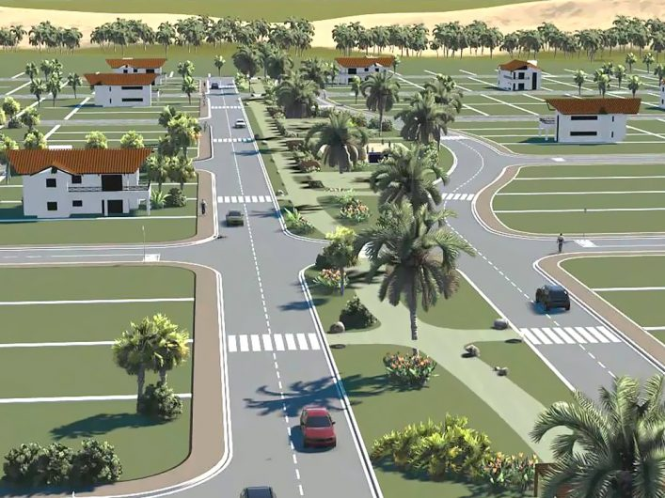
Obrigado

